Slide 1
Актуализация реализуемых образовательных программ для обеспечения оценки качества профессиональной подготовки обучающихся в формате демонстрационного экзамена
Попова Ольга Викторовна, преподаватель ГБПОУ «Челябинский автотранспортный техникум»
Халепа Анастасия Сергеевна, преподаватель ГБПОУ «Челябинский автотранспортный техникум»

Slide 3
Актуализация учебного плана
В ПМ.03 Организация транспортно-логистической деятельности на автомобильном транспорте введен новый модуль
МДК 03.04 «Логистика и экспедирование смешанных перевозок»

Slide 5
При изучении МДК 03.04 «Логистика и экспедирование смешанных грузов» студенты осваивают новые знания и умения
В результате освоения междисциплинарного курса обучающийся должен уметь:
рассчитывать показатели качества и эффективности транспортной логистики;
определять сроки доставки;
рассчитывать стоимость перевозки на основе имеющихся данных.
В результате освоения междисциплинарного курса обучающийся должен знать:
основы построения транспортных логистических цепей;
назначение и функциональные возможности систем, применяемых в грузовой работе;
правила перевозок грузов;
организацию грузовой работы на транспорте;
требования к персоналу по оформлению перевозок и расчетов по ним;
формы перевозочных документов;
организацию работы с клиентурой;
грузовую отчетность;
меры по обеспечению сохранности при перевозке грузов;
цели и понятия логистики;
особенности функционирования внутрипроизводственной логистики;
основные принципы транспортной логистики;
правила размещения и крепления грузов.

Slide 6
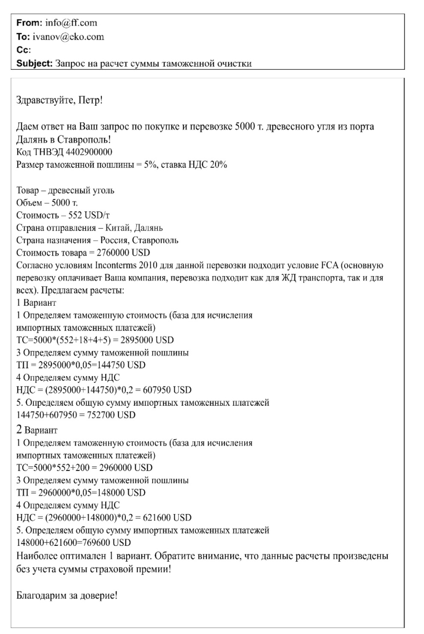

Slide 7
Актуализация рабочих программ
МДК 03.01 Транспортно-экспедиционная деятельность
МДК 01.02 Информационное обеспечение перевозочного процесса

Slide 9
Цель применения Incoterms
Целью Incoterms является обеспечение комплекта международных правил по толкованию наиболее широко используемых торговых терминов в области внешней торговли.
Зачастую стороны, заключающие контракт, незнакомы с различной практикой ведения торговли в соответствующих странах. Это может послужить причиной недоразумений, разногласий и судебных разбирательств с вытекающей пустой тратой времени и денег.

Slide 10
Инкотермс 2020 (Incoterms 2020) – это 11 международных правил, применяемых в международной торговле, которые определяют права и обязанности сторон по договору купли-продажи, в части доставки товара от продавца к покупателю (условия поставки товаров).

Slide 11
международные правила классифицируются на 4 категории
Термин является трёхбуквенной аббревиатурой, первая буква указывает на точку перехода обязательств и рисков от продавца к покупателю:
E – место отправки;
F – терминалы отправления основной перевозки, еще не оплачена основная перевозка;
C – терминалы прибытия основной перевозки, уже произведена оплата основной перевозки;
D – покупатель, подразумевается полноценная доставка.

Slide 12
Таблица правил Инкотермс 2020
I ПРАВИЛА ИНКОТЕРМС 2020 ДЛЯ ЛЮБОГО ВИДА ИЛИ ВИДОВ ТРАНСПОРТА | II ПРАВИЛА ИНКОТЕРМС 2020 ДЛЯ МОРСКОГО И ВНУТРЕННЕГО ВОДНОГО ТРАНСПОРТА
EXW - «Ex Works / Франко завод» FCA - «Free Carrier / Франко перевозчик» СРТ - «Carriage Paid to / Перевозка оплачена до» CIP - «Carriage and Insurance Paid to / Перевозка и страхование оплачены до» DPU - «Delivered Named Place Unloaded / Поставка на место выгрузки» DAP - «Delivered at Place / Поставка в месте назначения» DDP - «Delivered Duty Paid / Поставка с оплатой пошлин» | FAS - «Free Alongside Ship / Свободно вдоль борта судна» FOB - «Free on Board / Свободно на борту» CFR - «Cost and Freight / Стоимость и фрахт» CIF - «Cost Insurance and Freight / Стоимость, страхование и фрахт»

Slide 13
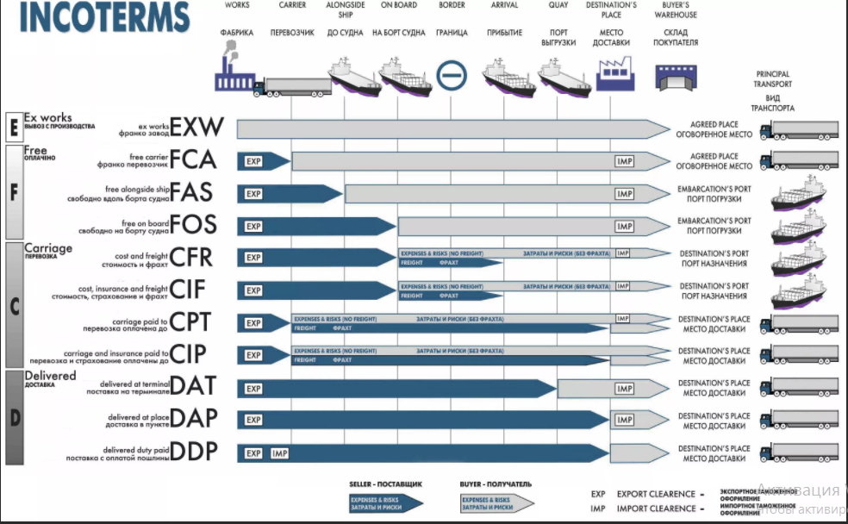

Slide 15
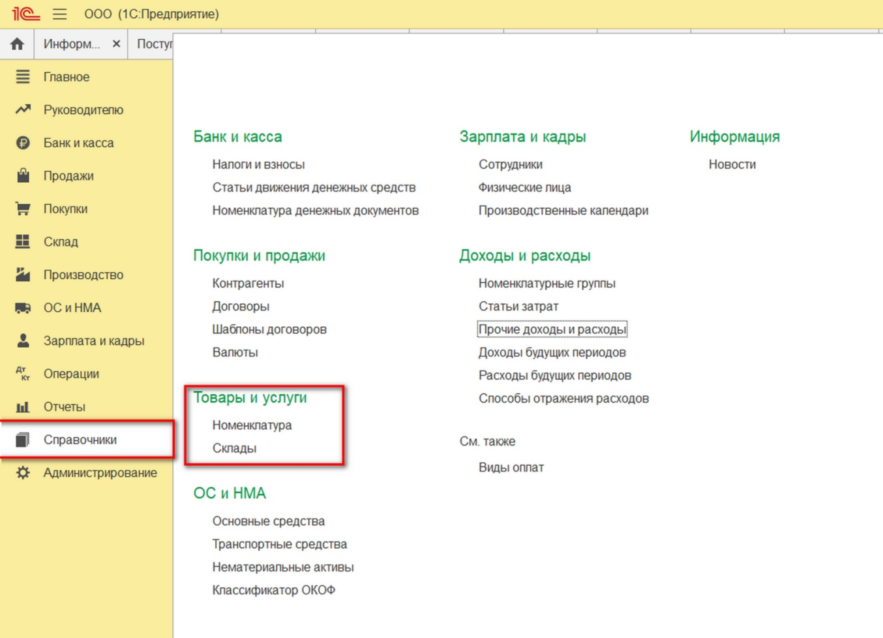
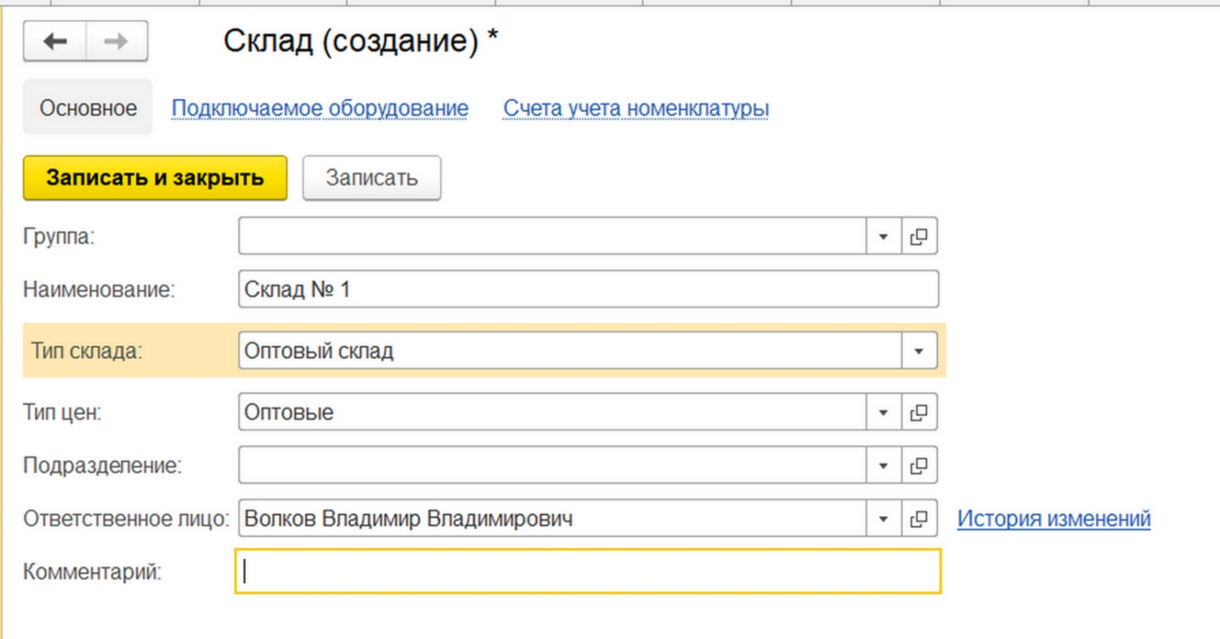

Slide 16
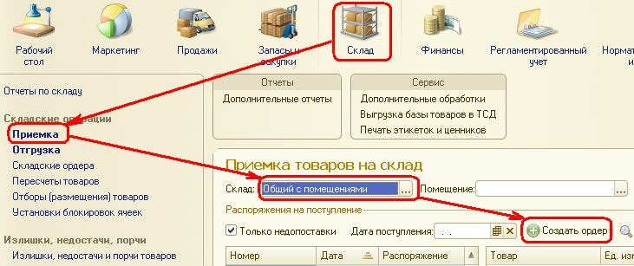
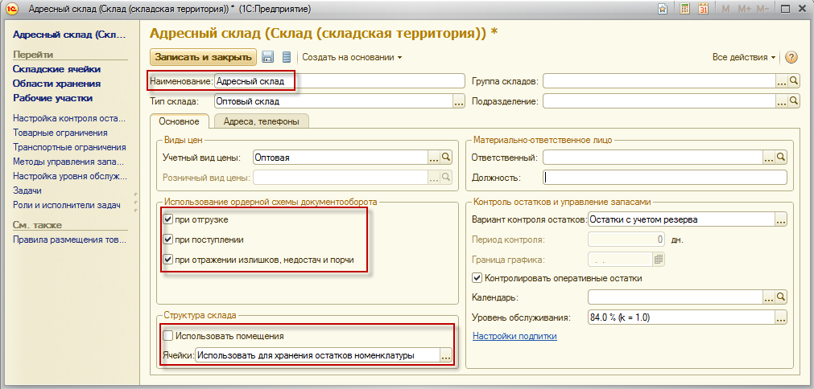

Slide 17
Благодарим за внимание!

